Slide 1
DIRECT MEMORY ACCESS (DMA)

Slide 2
DMA
DMA, bellek ile diğer aygıtlar arasındaki veri iletişimi için kullanılan bir yapıdır.
İşlemcinin yükünü azaltır.
Bir birimden diğerine yapılan veri transferi işlemci kullanılmadan DMA kullanılarak yapılabilir.
Stm32f103 de iki adet DMA1 ve DMA2 olmak üzere iki adet DMA birimi vardır. (DMA1 7 kanal ve DMA2 5 kanal)

Slide 3
Temel Özellikleri
12 adet bağımsız olarak ayarlanabilen kanal vardır.
12 kanalın her biri DMA özellikli(timer, ADC, DAC, SPI…) donanıma bağlanabilir.
İşlem önceliği dört seviyeli olarak yazılım ile ayarlanabilir.
Transfer edilecek veri boyutu ayarlanabilir. (byte, half word, word)
Bellekten belleğe, çevrebiriminden belleğe, bellekten çevrebirimine,
çevrebiriminden çevrebirimine veri transferi yapılabilir.

Slide 4
Flash, SRAM, APB1, APB2,ve AHB çevrebirimlerine kaynak ve hedef olarak erişimi vardır.
65536 kadar veri transferi yapılabilir.
İşlemci ile aynı bus hattı kullanarak veri transfer işlemi gerçekleştirilir.
DMA ve işlemci aynı anda bus hattını kullanamazlar bu durumda işlemci DMA isteğini durdurabilir.
İşlemci ve DMA aynı anda aynı hedefi kullanamazlar bu durumda bus matrix roun-robin algoritması ile işlemleri planlar.

Slide 5
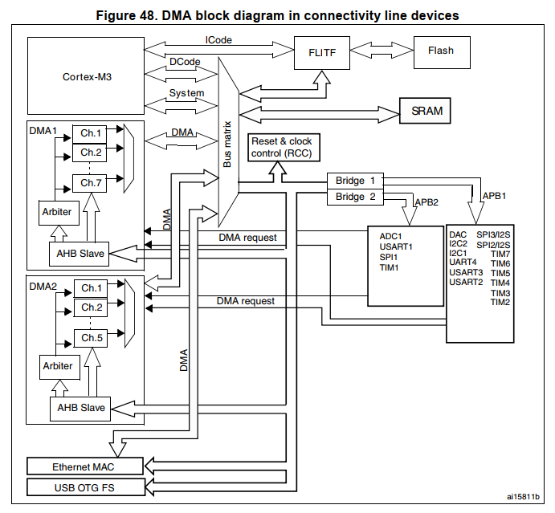

Slide 6
Kanal Ayarlama Prosedürü
Çevrebiriminin register adresi DMA_CPARx registerine kopyalanır.
Bellek adresi DMA_CMARx registerine kopyalanır.
Transfer edilecek veri sayısı DMA_CNDTRx registerine yazılır.
Kanal önceliği DMA_CCRx registerinde bulunan PL[1:0] bitleri ile ayarlanır.
Veri yönü, başa dönme modu, çevrebirimi ve bellek artım modu, çevrebirimi ve bellek veri büyüklüğü ve interruptlar DMA_CCRx registeri ile ayarlanır.
Kanal aktive edilir.

Slide 7
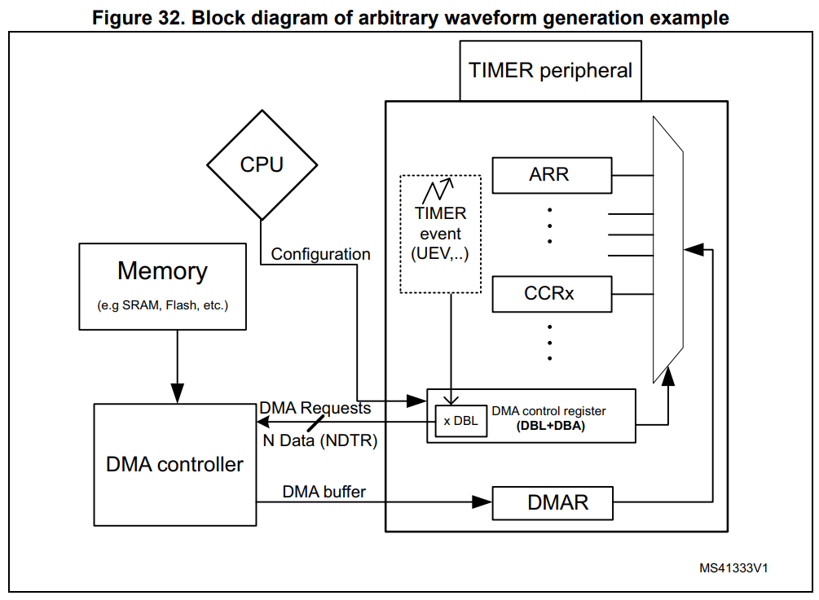

Slide 8
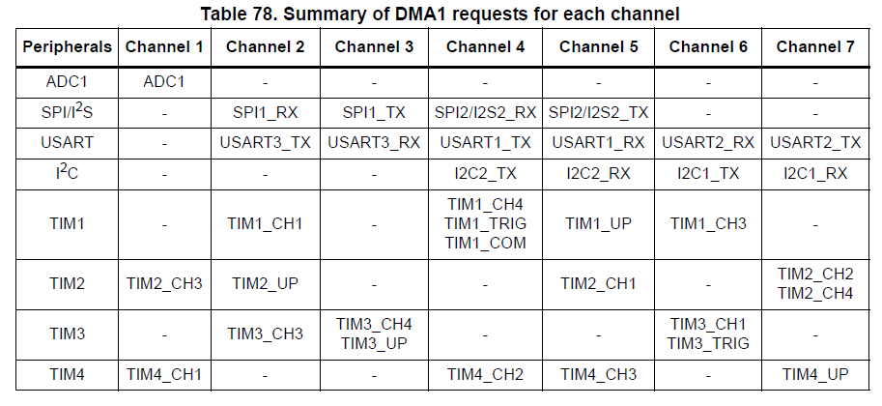

Slide 9
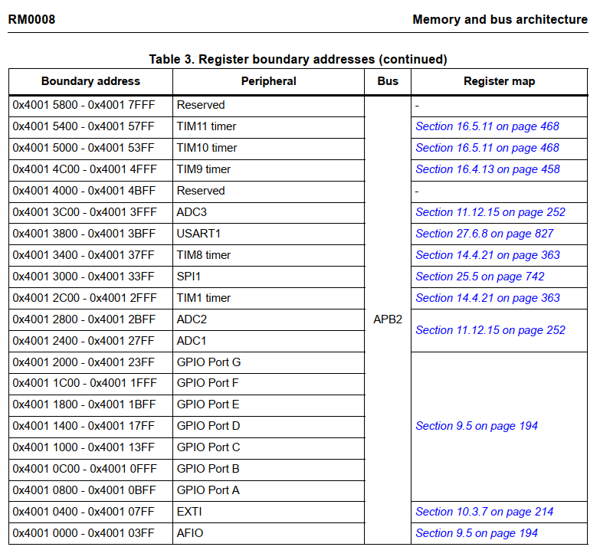


Slide 10
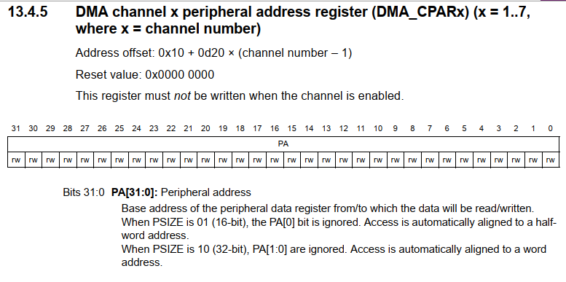
CPARx registerina çevrebiriminin adresi kopyalanır

Slide 11
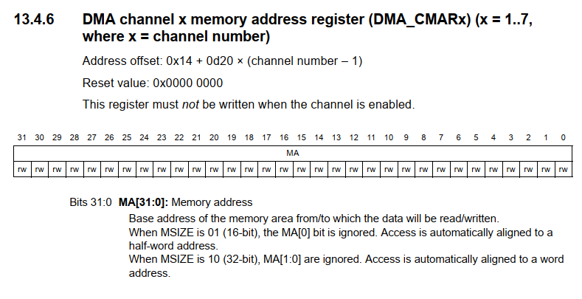
Bellek adresi CMARx registerina kopyalanır.

Slide 12
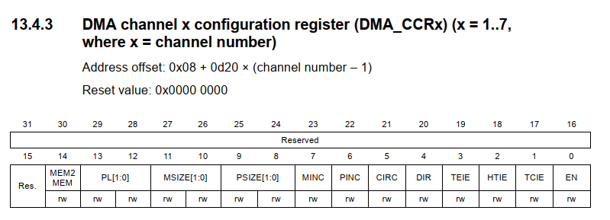
Bit no
14 | MEM2MEM | Bellekten belleğe modu (0: Pasif, 1:Aktif)
13,12 | PL | Kanal öncelik seviyesi (00 low,01 orta, 10 yüksek 11 en yüksek
11,10 | MSIZE | Bellek bit sayısı (00 8 bit,01 16 bit, 10 32 bit)
9,8 | PSIZE | çevrebirimi bit sayısı (00 8 bit,01 16 bit, 10 32 bit)
7 | MINC | bellek arttırma modu (0: Pasif, 1:Aktif)
6 | PINC | çevrebirimi arttırma modu (0: Pasif, 1:Aktif)
5 | CIRC | Circular mode
4 | DIR | Veri transfer yönü (0 çevrebiriminden oku, 1 bellekten oku)
3 | TEIE | Transfer hata interrupt aktif
2 | HTIE | Yarım transfer interrupt aktif
1 | EN | Kanal aktif

Slide 13
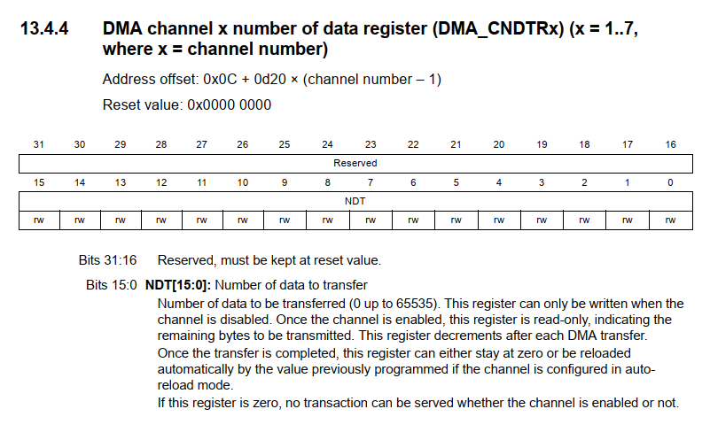

Slide 14
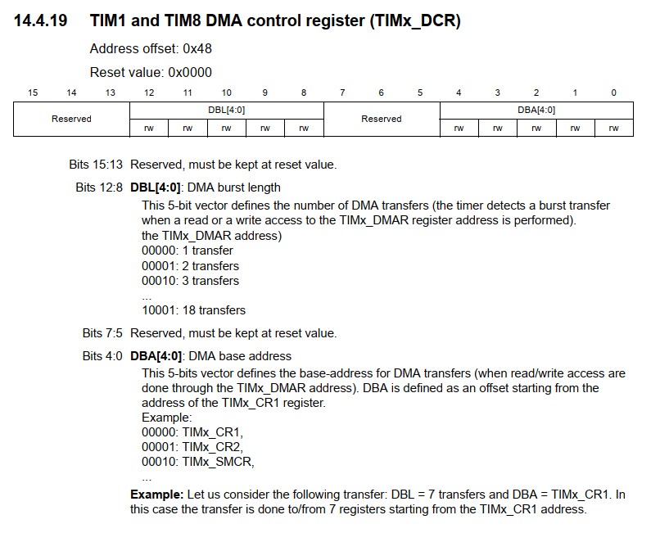

Slide 15
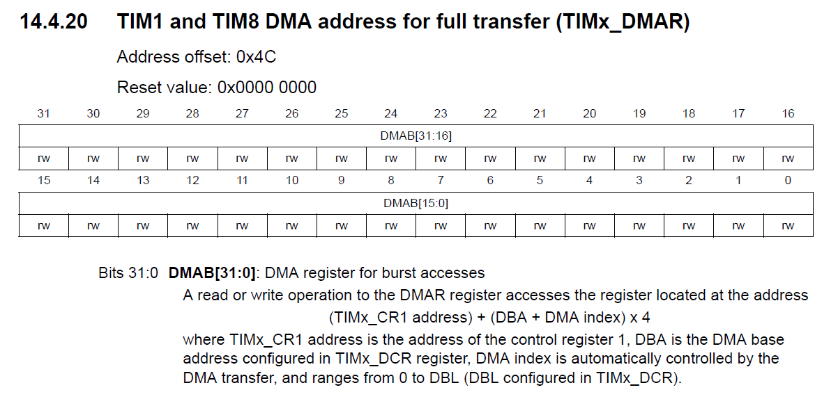
TIM1 başlangıç adresine DMAR offset adresi eklenerek
DMA_CPAR registerine yazılacaktır.

Slide 16
#include "stm32f10x.h"
unsigned long buffer[4]={100,200,400,800};
int main(){
RCC->APB2ENR|=(1<<2)|1;
GPIOA->CRH&=~(1<<2);
GPIOA->CRH|=(1<<3)|3;
GPIOA->CRH&=~(1<<6);
GPIOA->CRH|=(1<<7)|(3<<4);
GPIOA->CRH&=~(1<<10);
GPIOA->CRH|=(1<<11)|(3<<8);
GPIOA->CRH&=~(1<<14);
GPIOA->CRH|=(1<<15)|(3<<12);
RCC->APB2ENR|=(1<<11);//tim1 aktif
RCC->AHBENR|=1;//dma1 aktif
TIM1->CCMR1|=(6<<4);//kanal1 aktif
TIM1->CCMR1|=(6<<12);//kanal2 aktif
TIM1->CCMR2|=(6<<4);//kanal3 aktif
TIM1->CCMR2|=(6<<12);//kanal4 aktif
TIM1->ARR=3600;//1Hz(20000 bölme ile)
TIM1->PSC=20000;//bölme
TIM1->CCER |= 1|(1<<4)|(1<<8)|(1<<12); //enable TIM1 Output(kanal 1 2 3 4)
TIM1->BDTR |= (1<<15); //Main output enable

Slide 17
DMA1_Channel5->CPAR=0x40012C00+0x4C;//tim1 DMAR register adresi
DMA1_Channel5->CMAR=(u32)&buffer;//degisken adresi
DMA1_Channel5->CCR|=(1<<11) | (1<<9) |(1<<7) | |(3<<12) (1<<4) ;
Bellek boyutu 32bit, çevrebirimi 32bit, bellek arttırma modu, öncelik çok yüksek
Veri transferi bellekten
DMA1_Channel5->CNDTR = 4;//bellekten okunacak veri sayısı
TIM1->DCR|=(4<<8)|0x34/4; //CCR1’in offset adresidir bellekten okunan 4 veri bu adresten başlanarak aktarılacaktır.
Bellekten okunan 4 veri CCR1 den başlayıp CCR2,CCR3 ve CCR4 e sırası ile aktarılacaktır.
TIM1->DIER|=(1<<8);//DMA için update tetikleme
TIM1->EGR |= 6;//DMA tetikleme
DMA1_Channel5->CCR|=1;//DMA aktif
TIM1->CR1|=1;//Tim aktif
while(1){ }
}//0x34/4 : registerlar 32bit uzunluğa sahiptir CCR1 in TIM1 içerisindeki sırasını bulmak için 4 e bölüyoruz.

Slide 18
PWM cevap
#include "stm32f10x.h"
volatile int led=0,kont=1;
int main(){
RCC->APB2ENR|=(1<<2)|1;
GPIOA->CRH&=~(1<<6);
GPIOA->CRH|=(1<<7)|(3<<4);
RCC->APB2ENR|=(1<<11);//tim1 aktif
TIM1->CCMR1|=(6<<12);//kanal2 seçildi
TIM1->ARR=3600;//2kHz(9 bölme ile)
TIM1->PSC=9;//ön bölme
TIM1->CCR2=led;//
TIM1->CCER |= (1<<4); //capture/compare PA9 aktif
TIM1->BDTR |= (1<<15); //Main output enable
SysTick->LOAD=720000/8;//10ms
SysTick->CTRL=3;//sys timer ve interrupt aktif
TIM1->CR1|=1;//timer1 saymaya başlar
while(1){};
}
void SysTick_Handler(){//her 10ms de çağrılır
if(kont){
led+=36;
if(led>=3600)
kont=0;
}
else{
led-=36;
if(led<=0)
kont=1;
}
TIM1->CCR2=led;//pwm duty yeni değeri
}

Slide 19
Ödev
İşlemcinin PA10 nolu pinine led PA0 ve PA1 pinlerine buton bağlanmıştır. Butonlardan birine basıldığında ledin parlaklığını %10 arttıran, diğerine basıldığında %10 azaltan ve her iki butona basıldığında ledin parlaklığını %50 yapan programı timer1 kullanarak yazınız.

